Slide 1
Chính tả

Slide 2
Người làm đồ chơi
Bác Nhân là người nặn đồ chơi bằng bột màu. Khi đồ chơi bằng nhựa xuất hiện, hàng của bác không bán được, bác định chuyển về quê làm ruộng. Một bạn nhỏ đã lấy tiền để dành, nhờ bạn bè mua đồ chơi để bác vui trong buổi bán hàng cuối cùng.
B
N
K
M

Slide 3
Viết bảng con:
xuất hiện
chuyển

Slide 4
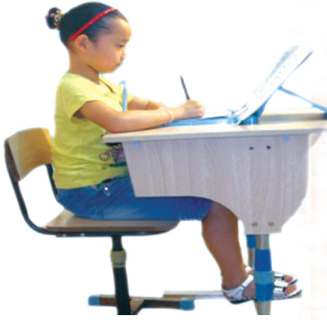
- Lưng thẳng, không tì ngực vào bàn. - Đầu hơi cúi. Mắt cách vở khoảng 25cm. - Tay trái tì nhẹ lên mép vở để giữ. - Hai chân để song song, thoải mái.
Tư thế ngồi khi viết bài

Slide 5
Chính tả
Người làm đồ chơi
Bác Nhân là………………………………………………………
……………………………………………………………………………………
Điểm chính tả Điểm chữ viết

Slide 6
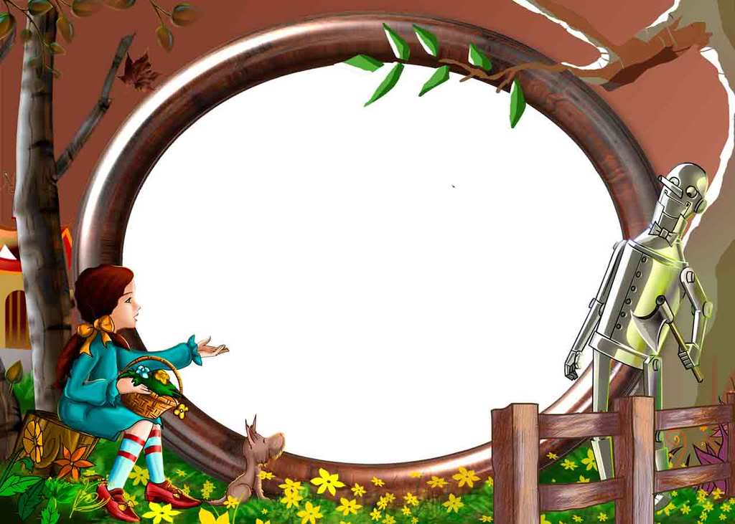
Bài tập
Chính tả
(trang 66)

Slide 7
1. Điền vào chỗ trống:
chăng hoặc trăng
………..………………..khoe …………..tỏ hơn đèn
Cớ sao ………..phải chịu luồn đám mây?
Đèn khoe đèn tỏ hơn ……………….
Đèn ra trước gió còn ……………hỡi đèn.
Trăng
trăng
trăng
trăng
chăng

Slide 8
1. Điền vào chỗ trống:
cong hoặc ông
phép c………, c……. rau
c…………chiêng, c………lưng
.
.
ông
ong
ông
ong

Slide 9
2. Điền ch hoặc tr vào chỗ trống
Chú Trường vừa …ồng ….ọt giỏi, vừa …ăn
nuôi giỏi. Vườn nhà chú cây nào cũng …ĩu quả.
Dưới ao, cá ….ôi, cá …..ép, cá ….ắm từng đàn.
Cạnh ao là ….uồng lợn, …..uồng trâu, …..uồng
gà,…….ông rất ngăn nắp.
tr
tr
ch
tr
tr
ch
tr
ch
ch
ch
tr

Slide 10
2. Ghi dấu hỏi hoặc dấu ngã trên những chữ in đậm:
Ông Dũng có hai người con đều gioi giang cả. Chú Nghĩa, con trai ông, bây giờ là ki sư, làm ơ mo than. Còn cô Hải, con gái ông là bác si nôi tiếng ơ bệnh viện tinh .

